Slide 1
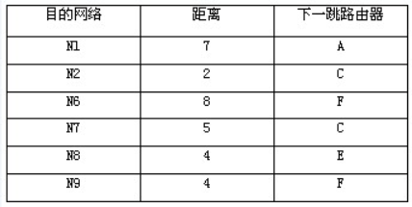
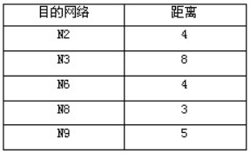
课程练习
设网络使用RIP协议，路由器B的当前路由表如“大表”，B收到从路由器C发来的路由信息如“小表”，写出更新后B的路由表。

Slide 2
第五章 数据链路层-有线网络
第1讲 概述 + 两层介质

Slide 3
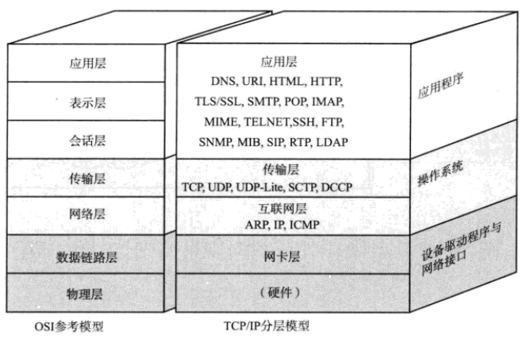
网络分层模型

Slide 4
Outline
数据链路层的主要功能是什么？
如何传输数据链路层数据？
  如何进行数据校验？
共享介质中的访问策略是什么样的？
  随机访问
  受控访问

Slide 5
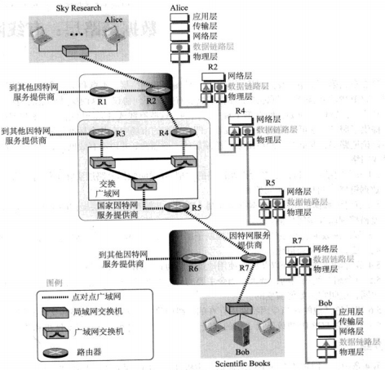
链路层：实现结点之间的通信

Slide 6
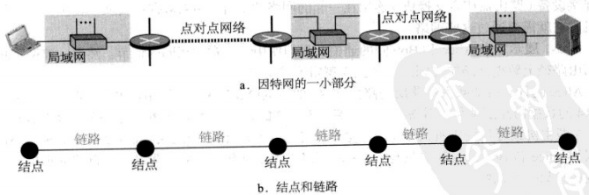
网络内部的数据传输

Slide 7
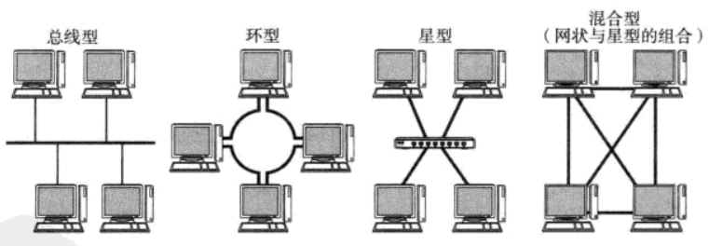
数据链路的网络拓扑
同一网络中，设备之间的互联是多样的
数据链路协议研究同一网络内的数据传输

Slide 8
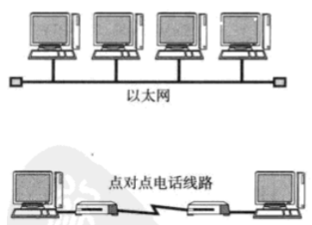
数据链路层的功能划分
数据链路层传输链路包括：
  点对点链路
  广播链路

Slide 9
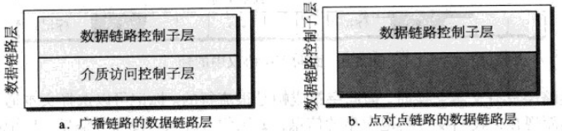
数据链路层的功能划分
数据链路层传输链路包括：
  点对点链路：数据传输
  广播链路：数据传输+介质访问

Slide 10
数据链路控制(DLC)
数据链路控制要实现从发送方到确定接收方的数据传输，其服务包括：
  数据(数据帧)传送
  流量和差错控制
  差错检测和纠正

Slide 11

面向字节的数据帧

Slide 12
面向字节的数据帧
如果数据中出现“标记”怎么办？

Slide 13
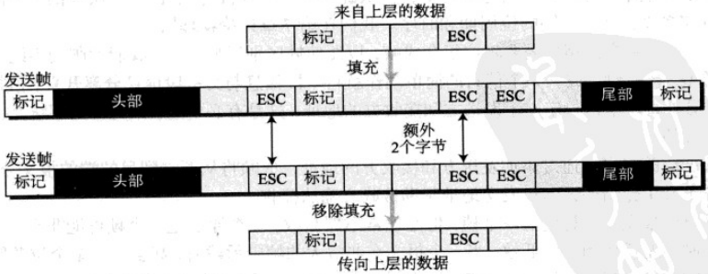
面向字节的数据帧
如果数据中出现“标记”怎么办？

Slide 14
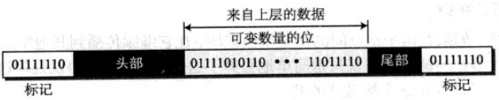
面向位(bit)的数据帧

Slide 15
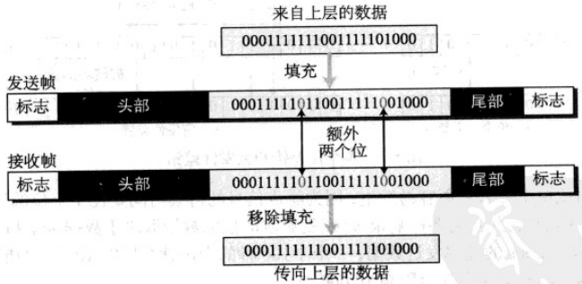
面向位(bit)的数据帧

Slide 16
流控制和差错控制
该服务与传输层提供的服务类似：
  进程 to 进程 <——> 结点 to 结点
流控制
  确认应答、窗口
差错控制
  差错检测、重传

Slide 17
流控制和差错控制
该服务与传输层提供的服务类似：
  进程 to 进程 <——> 结点 to 结点
流控制
  确认应答、窗口
差错控制
  差错检测、重传

Slide 18
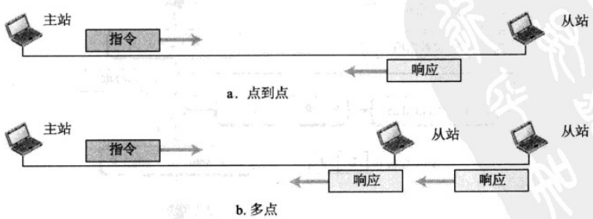
流控制和差错控制
该服务与传输层提供的服务类似：
  进程 to 进程 <——> 结点 to 结点
流控制
  确认应答、窗口
差错控制
  差错检测、重传

Slide 19
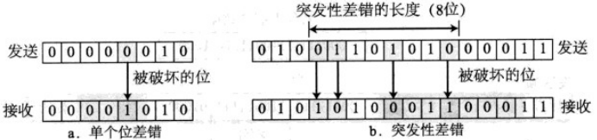
数据传输中的差错

Slide 20
数据传输中的差错
差错检测/纠正的关键——冗余信息
  差错检测：确定是否有错
  差错纠正：找出正确的信息

